Slide 1

Lời ngỏ:
Với tâm nguyện giúp mọi người kiếm thêm 1 nguồn thu nhập với lãi suất ít nhất 30-40% 1 tháng. Mình lập ra Channel Blockchain Dream và chuỗi videos “Để trở thành ProTrader” và “Hiểu về Crypto”.
Khi xem hết loạt video này thì một trader mới nhất cũng có thể nâng cao kiến thức về thị trường, cũng như rèn luyện được các kĩ năng, qua đó có thể ứng dụng kiếm tiền được.
Trong mảnh đất Crypto màu mỡ này, thì mức lợi nhuận ít nhất 30-40% 1 tháng hoặc hơn là điều rất bình thường. Tùy vào thời gian bỏ ra luyện tập và thời gian đầu tư khai thác.
Đảm bảo rằng chuỗi videos này không thua bất kì 1 khóa học trị giá hàng ngàn đô mà người ta dạy ở ngoài kia.
Sau khi xem xong và ứng dụng thành công, mong các bạn hãy chia sẽ video này đến những người đang cần. Để mình có thêm nhiều động lực làm tiếp những video giá trị cho cộng đồng.
Chúc các bạn kiếm thật nhiều tiền!

Slide 2

Bài 3: Mẫu bộ nến bắt đỉnh đáy không thể bỏ qua

Slide 3
Mẫu những bộ nến thường gặp
Nến song kiếm:
Engulfing (Nhấn chìm)
Dark Cloud Cover (mây đen che phủ)
Piercing (Xuyên thấu)
Nến sao trời:
Evening Star (Sao hôm)
Morning Star (Sao mai)
Nến bà bầu: (Harami)

Slide 4
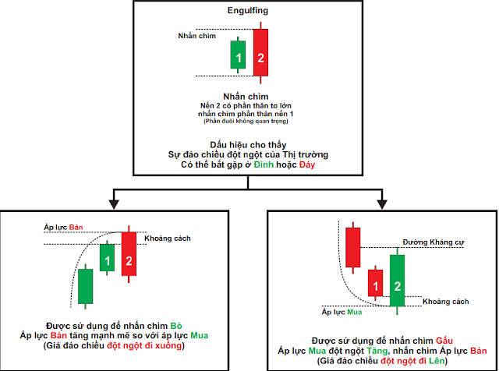
1. Engulfing

Slide 5
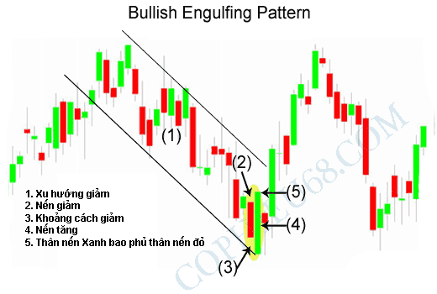

Slide 6
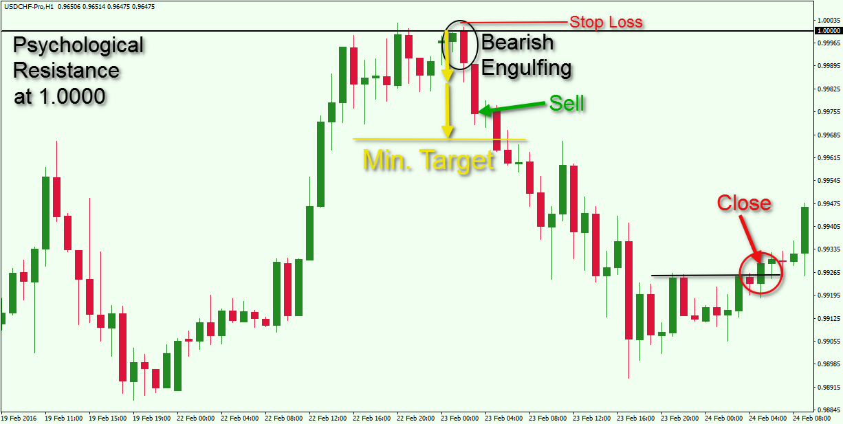

Slide 7
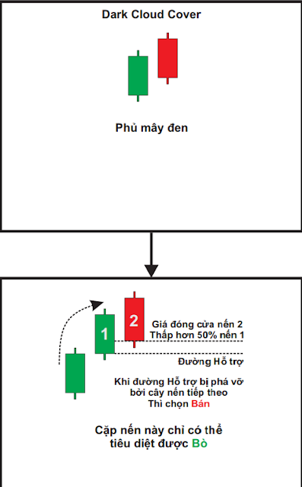
2. Dark Cloud Cover

Slide 8
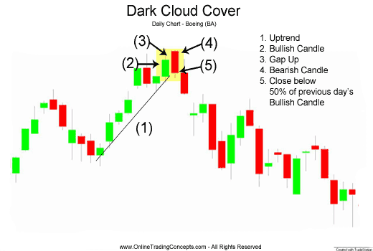

Slide 9
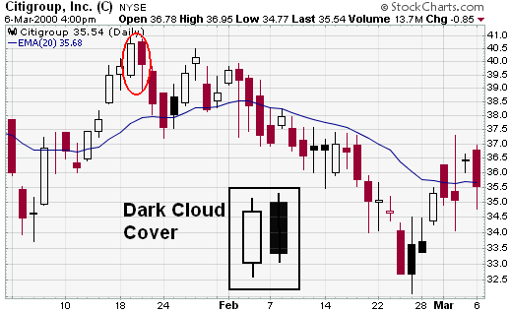

Slide 10
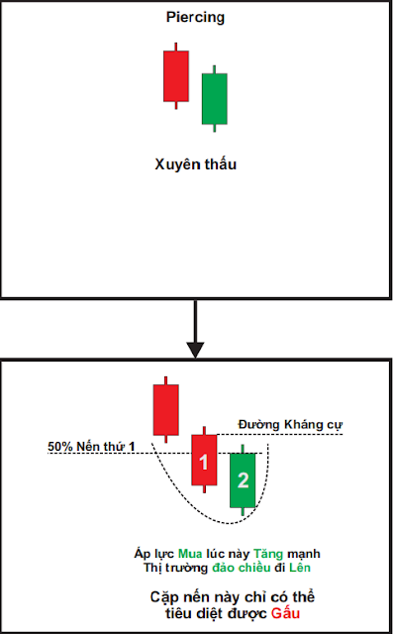
3. Piercing

Slide 11
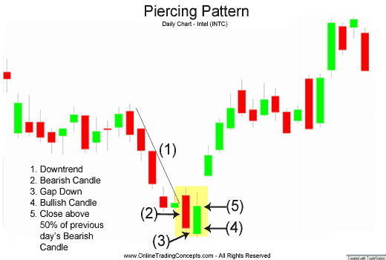

Slide 12
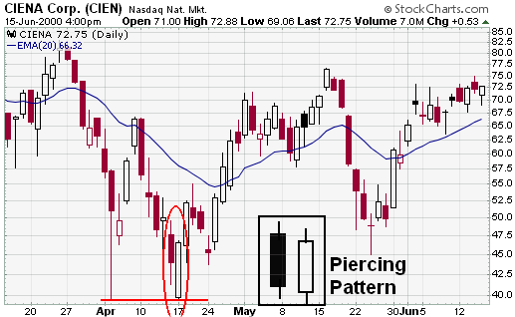

Slide 13
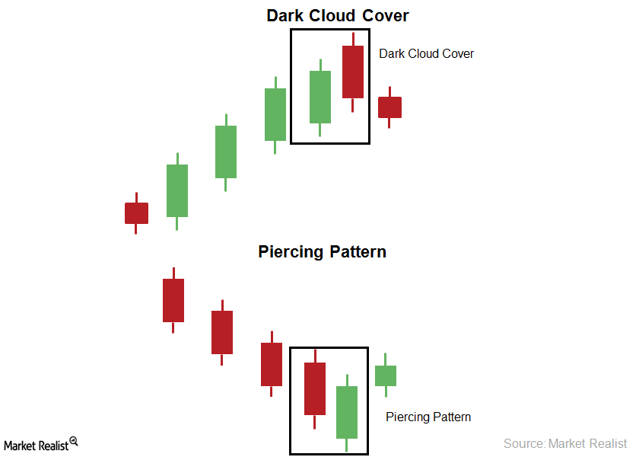

Slide 14
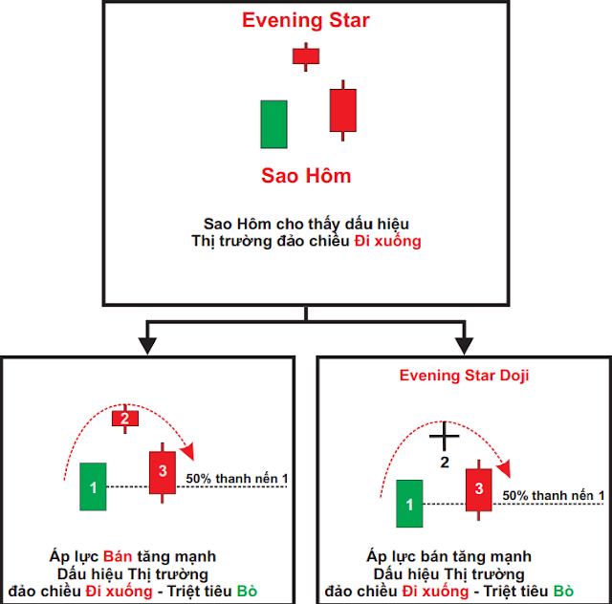
4. Evening Star

Slide 15
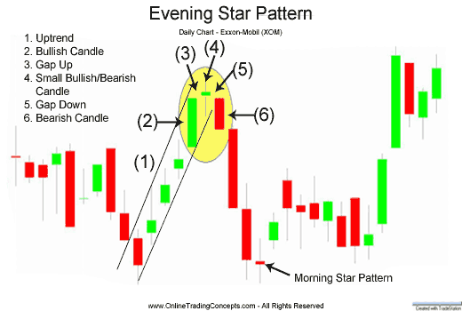

Slide 16
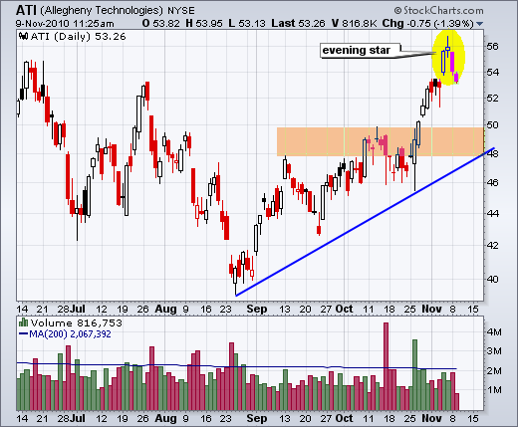

Slide 17
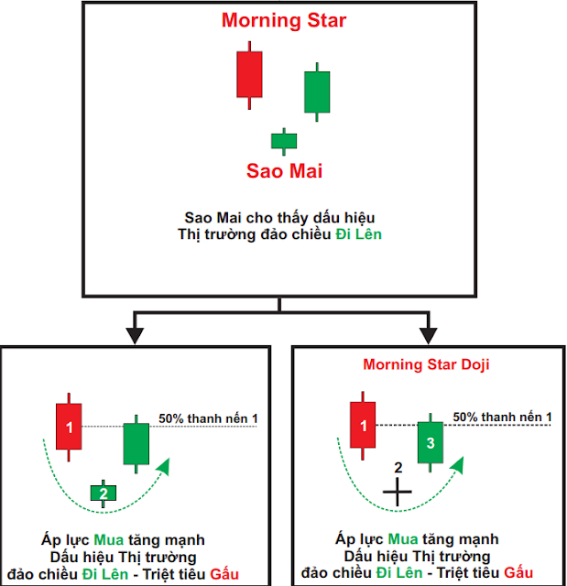
5. Morning Star

Slide 18
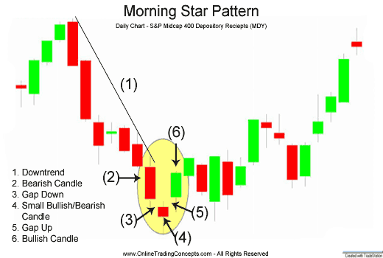

Slide 19
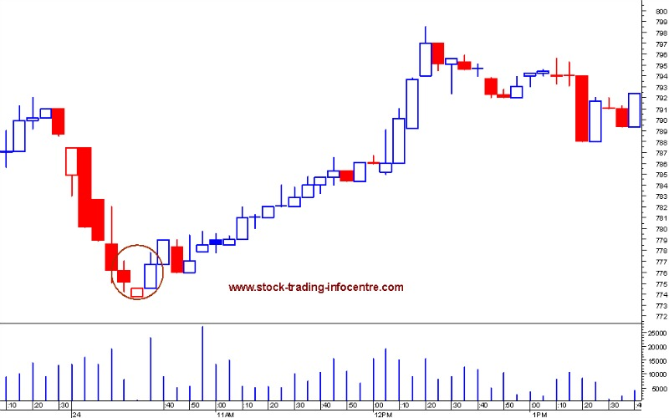

Slide 20
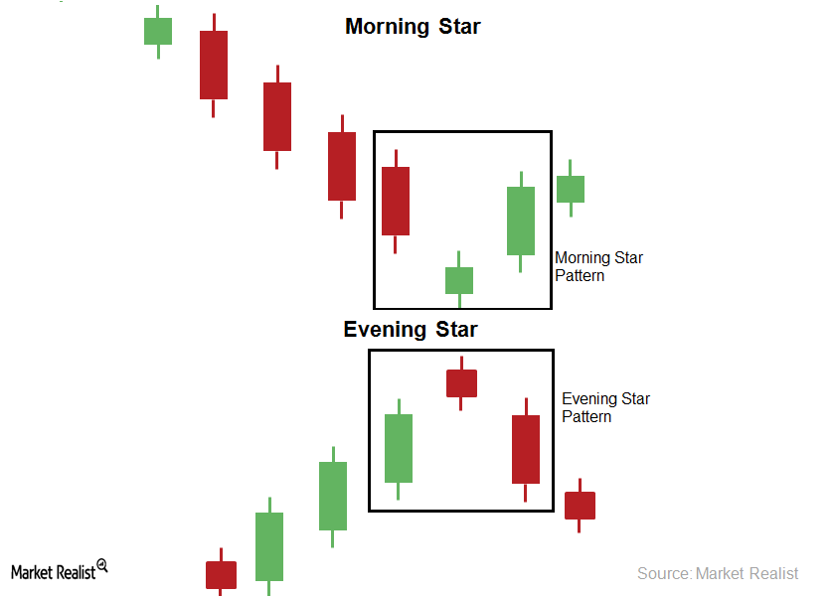

Slide 21
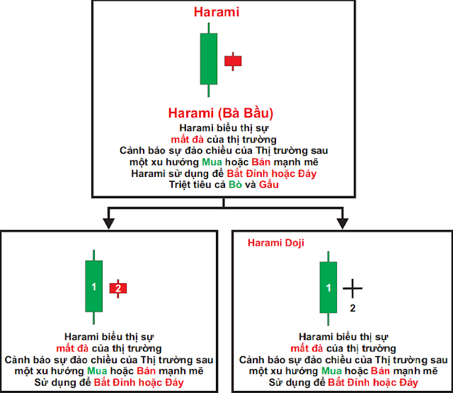
6. Harami

Slide 22
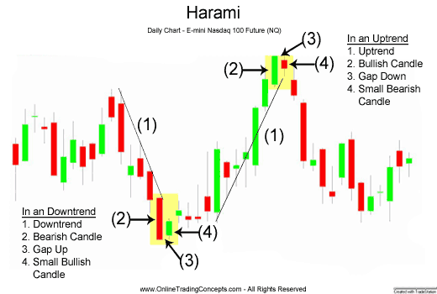

Slide 23
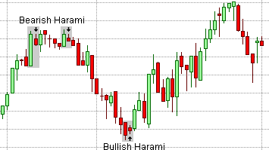

Slide 24
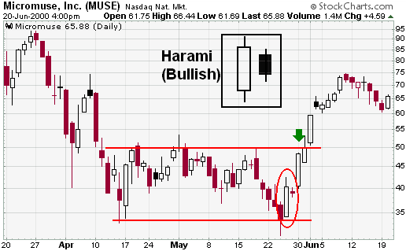

Slide 25



